Slide 1
00 - 실습 환경 구축 (1)

Slide 2
목차
VirtualBox 설치
Kali Linux 설치
네트워크 설정

Slide 3
VirtualBox 설치

Slide 4
1. Virtual Box 설치
VirtualBox 설치 파일 다운로드
https://download.virtualbox.org/virtualbox/6.1.26/VirtualBox-6.1.26-145957-Win.exe
VirtualBox-6.1.26-145957-Win.exe 실행

Slide 5
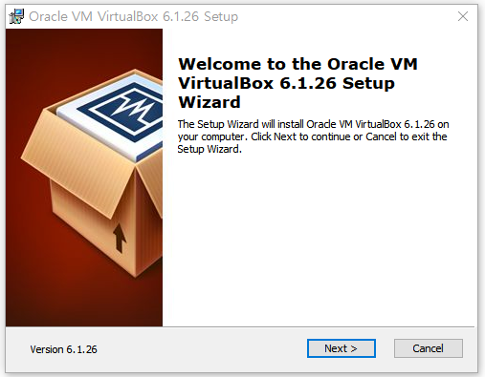
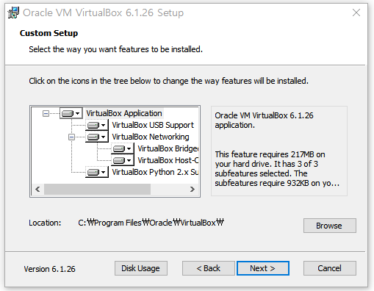
1. Virtual Box 설치

Slide 6
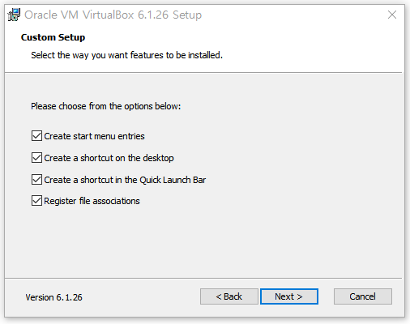
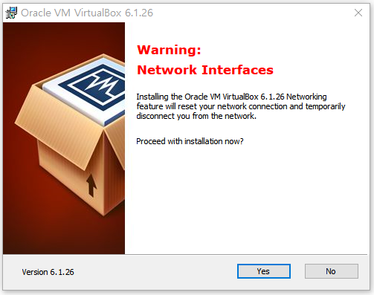
1. Virtual Box 설치

Slide 7
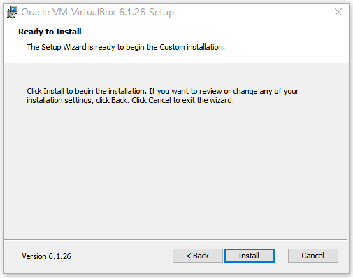
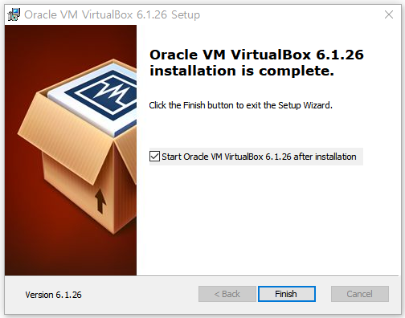
1. Virtual Box 설치

Slide 8
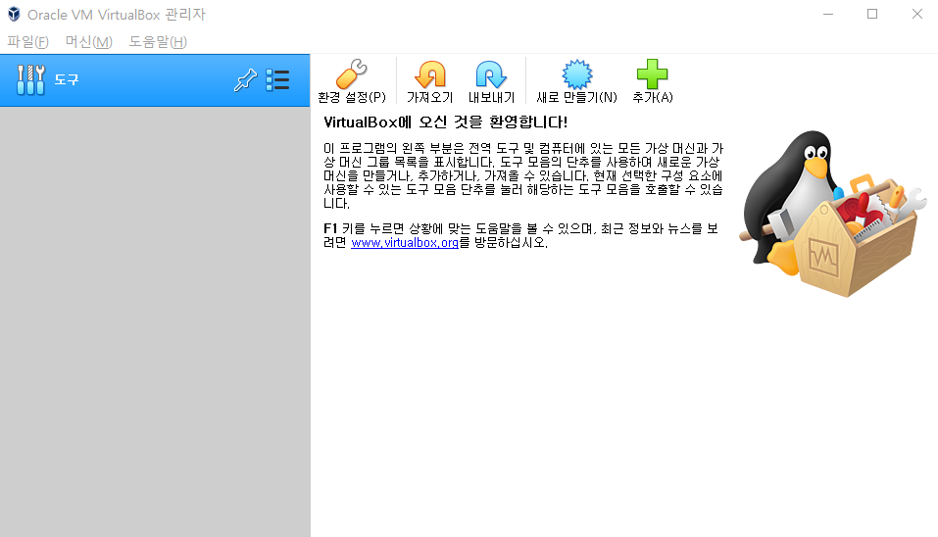
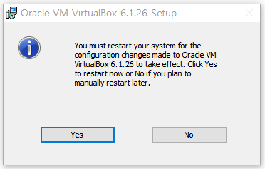
1. Virtual Box 설치
설치 완료

Slide 9
Kali Linux 설치

Slide 10
2. Kali Linux 설치
kali-linux ova 파일 다운로드(64bit)
https://images.kali.org/virtual-images/kali-linux-2021.2-virtualbox-amd64.ova

Slide 11
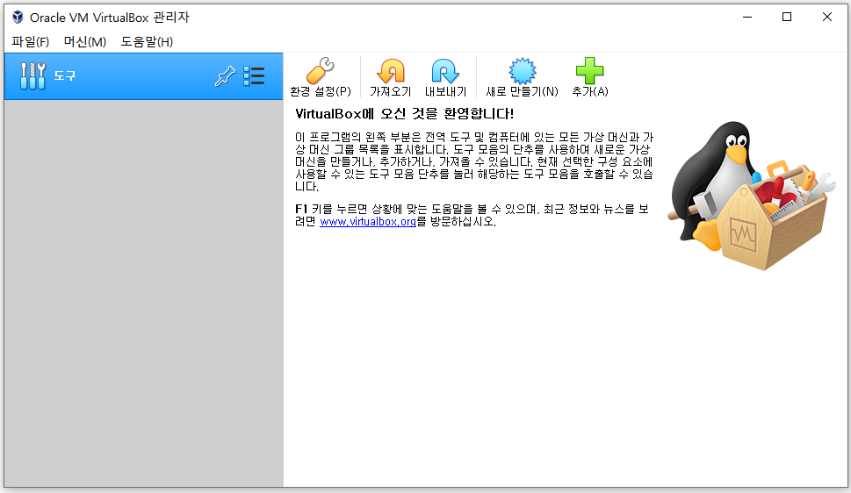
2. Kali Linux 설치
가져오기 클릭

Slide 12
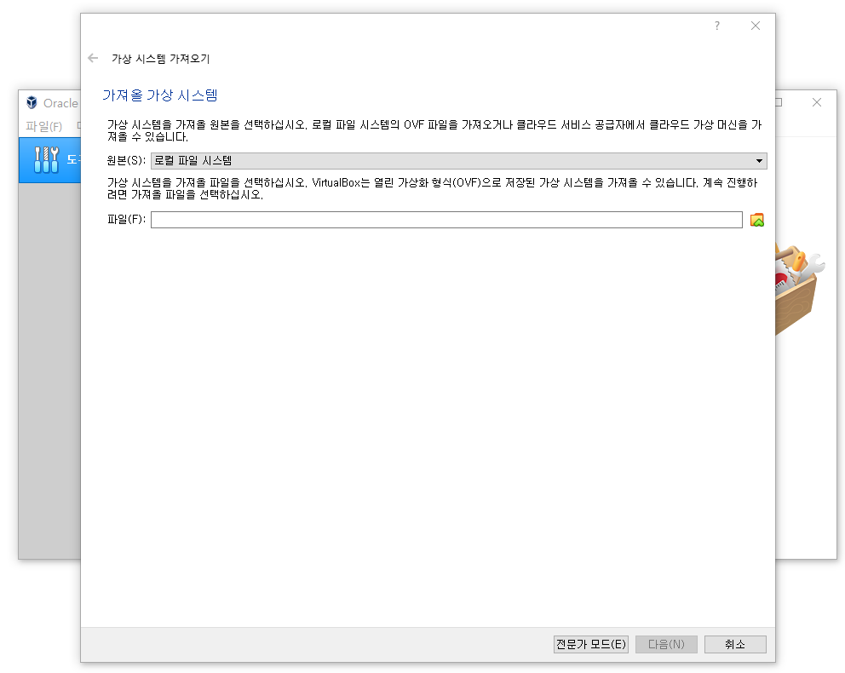
2. Kali Linux 설치
설치한 ova 파일 선택

Slide 13
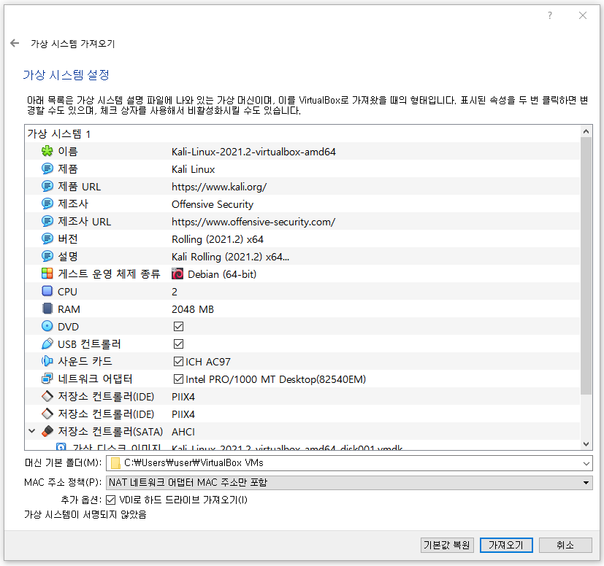
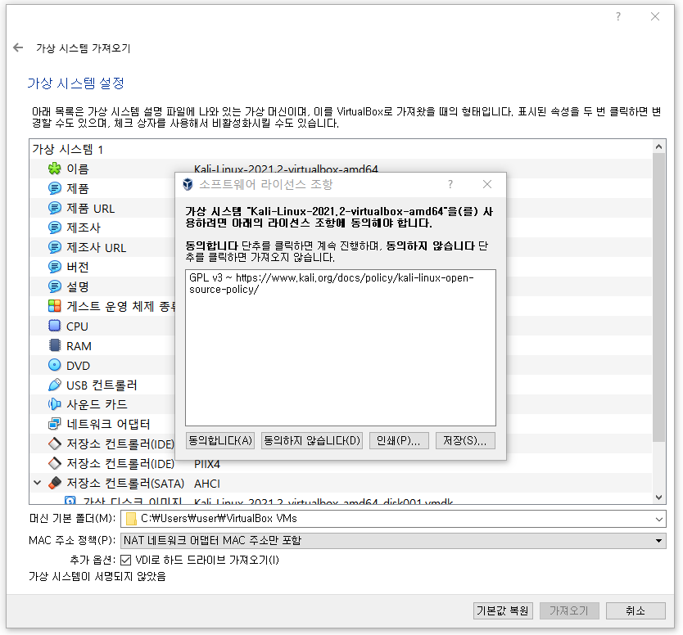
2. Kali Linux 설치

Slide 14
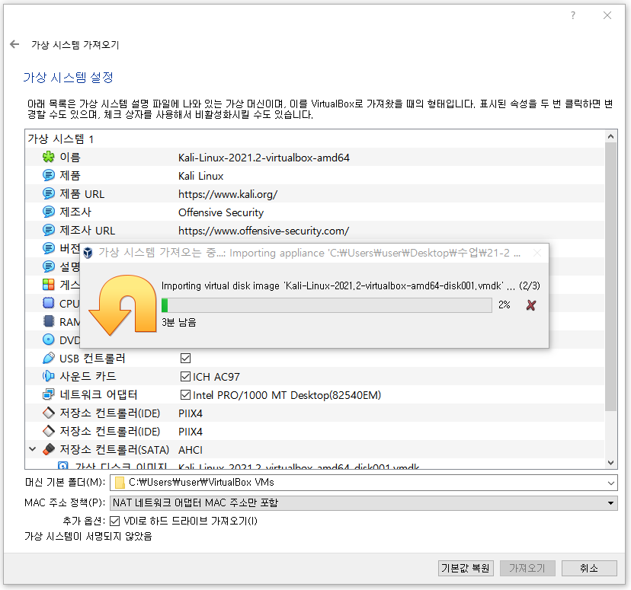
2. Kali Linux 설치

Slide 15
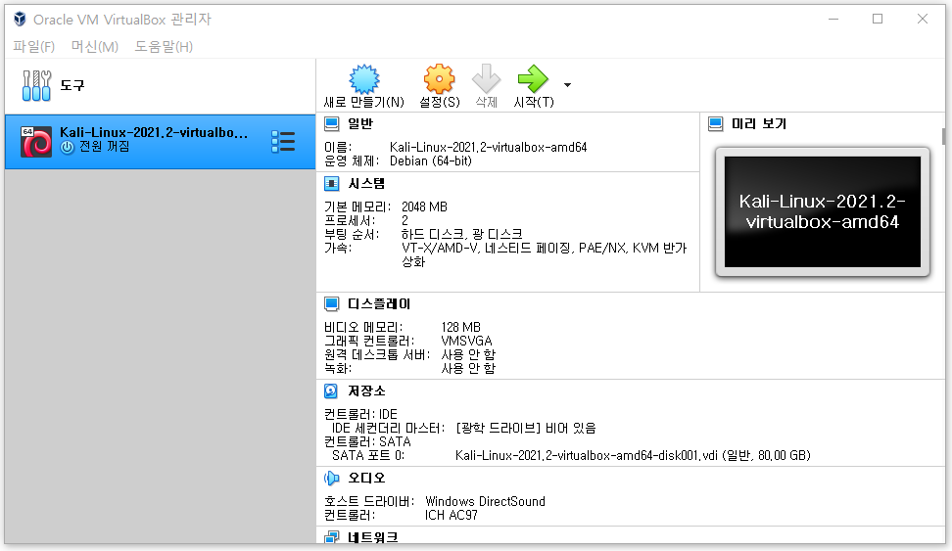
2. Kali Linux 설치
설치완료 (초기 id/pw: kali/kali)

Slide 16
네트워크 설정

Slide 17
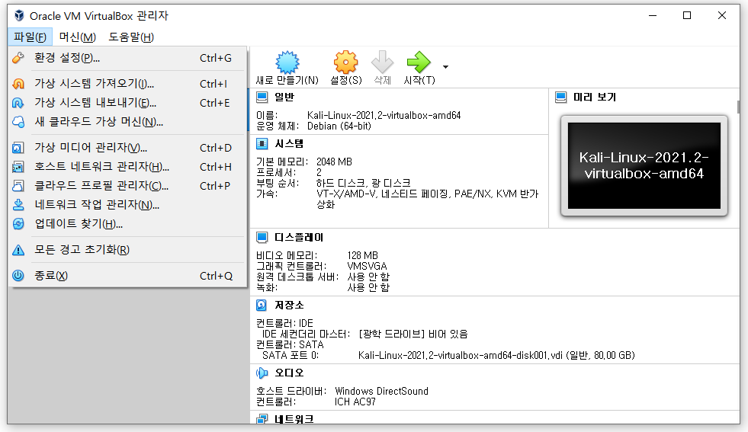
3. 네트워크 설정
파일 - 호스트 네트워크 관리자

Slide 18
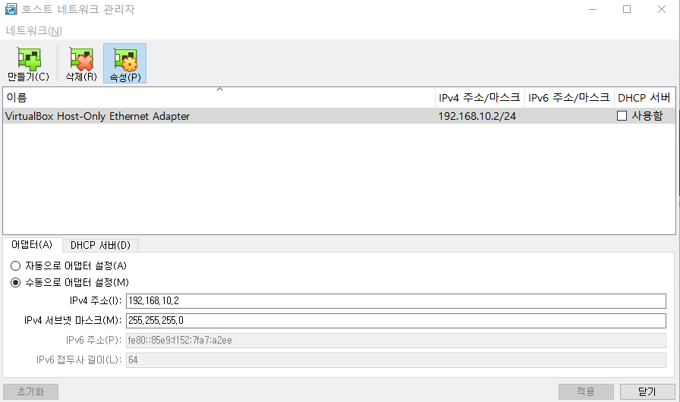
3. 네트워크 설정
주소 아래와 같이 입력. DHCP서버 사용 해제

Slide 19
3. 네트워크 설정
설정 클릭

Slide 20
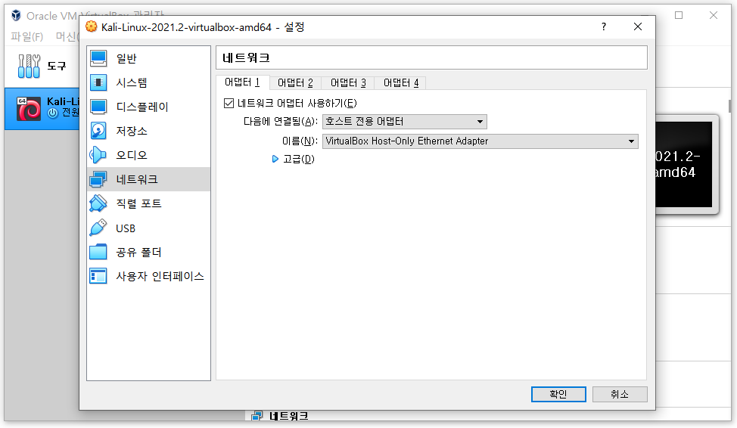
3. 네트워크 설정
네트워크 - 호스트 전용 어댑터 - 확인

Slide 21
Thank You

